Slide 1
Premena Slnečnej energie na teplo

Slide 2
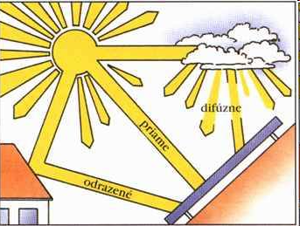
Tepelné žiarenie (sálanie)
Pri dopade svetla na povrchy dochádza k jeho premene na teplo
Takýto bezkontaktný spôsob prenosu tepla nazývame - tepelné žiarenie (sálanie)
jediný spôsob prenosu tepla, pri ktorom nie je potrebné sprostredkujúce látkové prostredie.

Slide 3
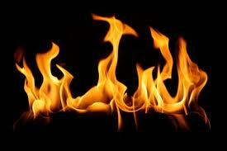
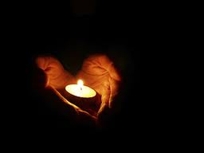
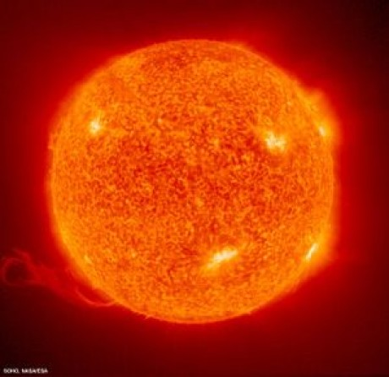
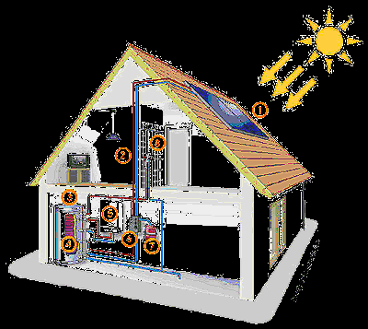
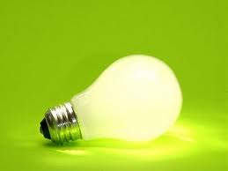
Vysielanie a pohlcovanie tepla
Niektoré telesá tepelné žiarenie vysielajú – zdroje tepelného žiarenia
Niektoré telesá tepelné žiarenie prijímajú - pohlcujú.

Slide 4

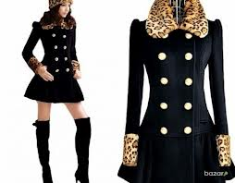
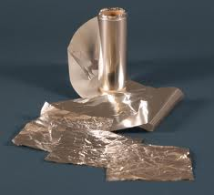
Pohlcujú všetky látky rovnako tepelné žiarenie?
http://www.fyzikus8.estranky.sk/clanky/vnutorna-energia_teplo.html

Slide 5
Pohlcovanie tepla
Množstvo tepla, ktoré teleso zachytí pri tepelnom žiarení závisí od
teploty zdroja žiarenia,
vzdialenosti od zdroja,
od farby a úpravy povrchu telesa.

Slide 6
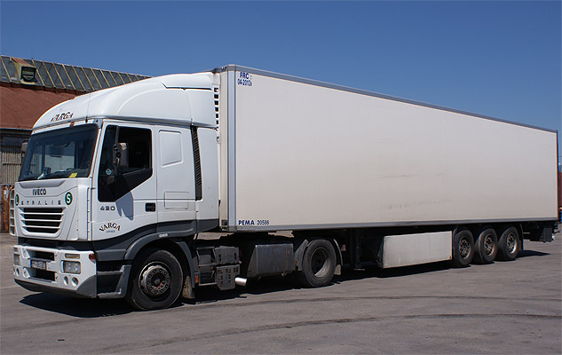
Hladký a biely povrch zle pohlcuje teplo (svetlo sa odráža), a preto sa povrch ohrieva pomaly (v lete sa obliekame do svetlých farieb, žalúzie majú lesklý povrch, chladiarenské boxy a návesy sú natreté na bielo.)

Slide 7
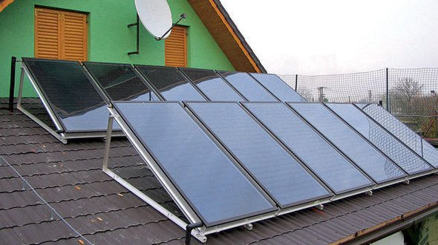
Čierny a drsný povrch dobre pohlcuje teplo (svetlo sa neodráža) veľmi dobre a teleso sa rýchlo ohrieva.
(Kryty slnečných kolektorov sú z tmavého skla.)

Slide 8
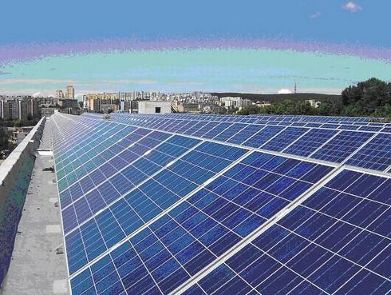
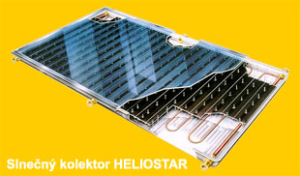
Rozdiel medzi slnečným článkom a slnečným kolektorom
Slnečné články
Zariadenia na výrobu elektriny - premena svetla na elektrickú energiu
Slnečné kolektory
zariadenia na ohrev teplej vody – premena svetla na teplo

Slide 9
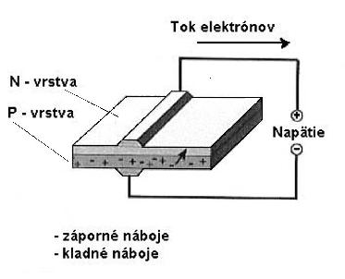
Slnečné (fotovoltaické) články
Princíp činnosti: Ak na slnečný článok dopadá slnečné žiarenie, oddelia elektróny od iónov (kladné a záporné náboje) a vonkajším okruhom potom tečie elektrický prúd.
Na ich výrobu sa používajú polovodiče - najčastejšie kryštalický kremík, z ktorého sa narežú tenké doštičky
a pokryjú sa z jednej strany napríklad fosforom
a z druhej strany napríklad arzénom.
Použitie: napájanie prístrojov vesmírnych družíc, zdroj elektriny pre domácnosti, nabíjanie batérií pre el. prístroje (napr. cestné merače rýchlosti), výroba elektrickej energie do rozvodnej siete....

Slide 10
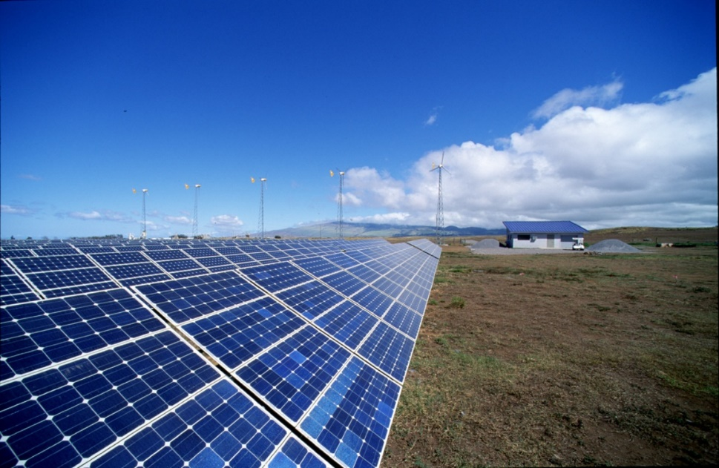
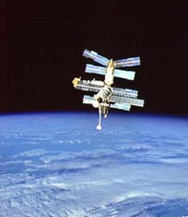
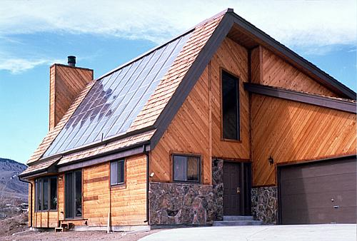
Využitie slnečných článkov

Slide 11
Slnečné kolektory
Princíp činnosti - slnečná energia prechádza bezpečnostným, dobre priepustným sklom, teplo prechádza na medenú rúrku a z nej ďalej do teplonosnej kvapaliny
Solárny systém - Kolektor, spojovacie potrubie a spotrebič tvoria základ solárneho zariadenia.
Spotrebič - bojler, bazén, vykurovací systém alebo iný spôsob využitia tepelnej energie.
Využitie kolektorov:
  príprava teplej úžitkovej vody (TÚV),
  prikurovanie budov,
  ohrev vody v bazénoch,
  priemyselné teplo.

Slide 12
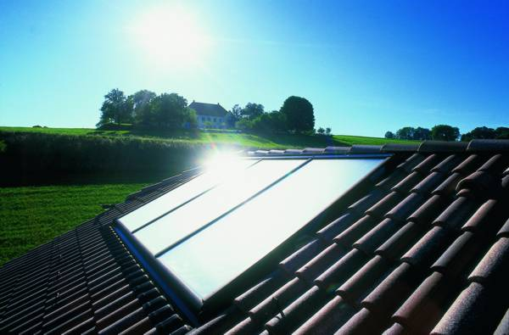
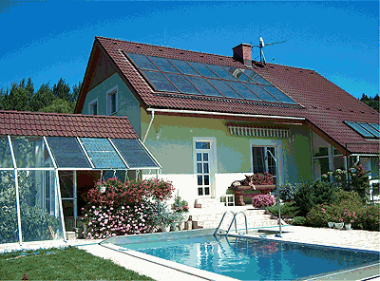
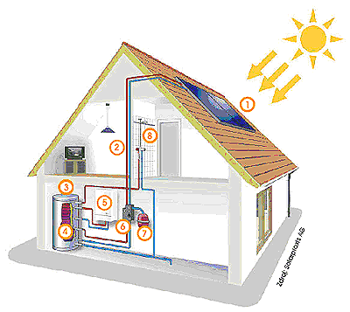
Využitie slnečných kolektorov

